Slide 1

ИНТЕКЛАСС х СТАРТАП-СТУДИЯ УНИВЕРСИТЕТОВ ТОМСКА
Создайте качественную презентацию за минуту!
Команда ООО «Стартапчик»
Леонид Башмаков
Виталий Усков
Семен Капустин
Иван Дорохов
Евгений Емельянов

Slide 2

Ключевые возможности
Интуитивная генерация: Не пишите промпт — соберите его в нашем конструкторе (тема, стиль, язык).
Умное редактирование: Меняйте готовые слайды простыми текстовыми командами.
Поддержка спикера: Получайте автоматические заметки для выступления к каждому слайду.
Полная кастомизация: Загружайте свои изображения и выбирайте AI-модель.
Интеграция видео в слайд.

Slide 3
Схема взаимодействия с сервисом
1 – Регистрация
2 – Покупка токенов
3 – Настройка желаемой презентации в конструкторе
4 – Генерация презентации
5 – Редактирования с элементами AI
6 – Экспорт

Slide 4
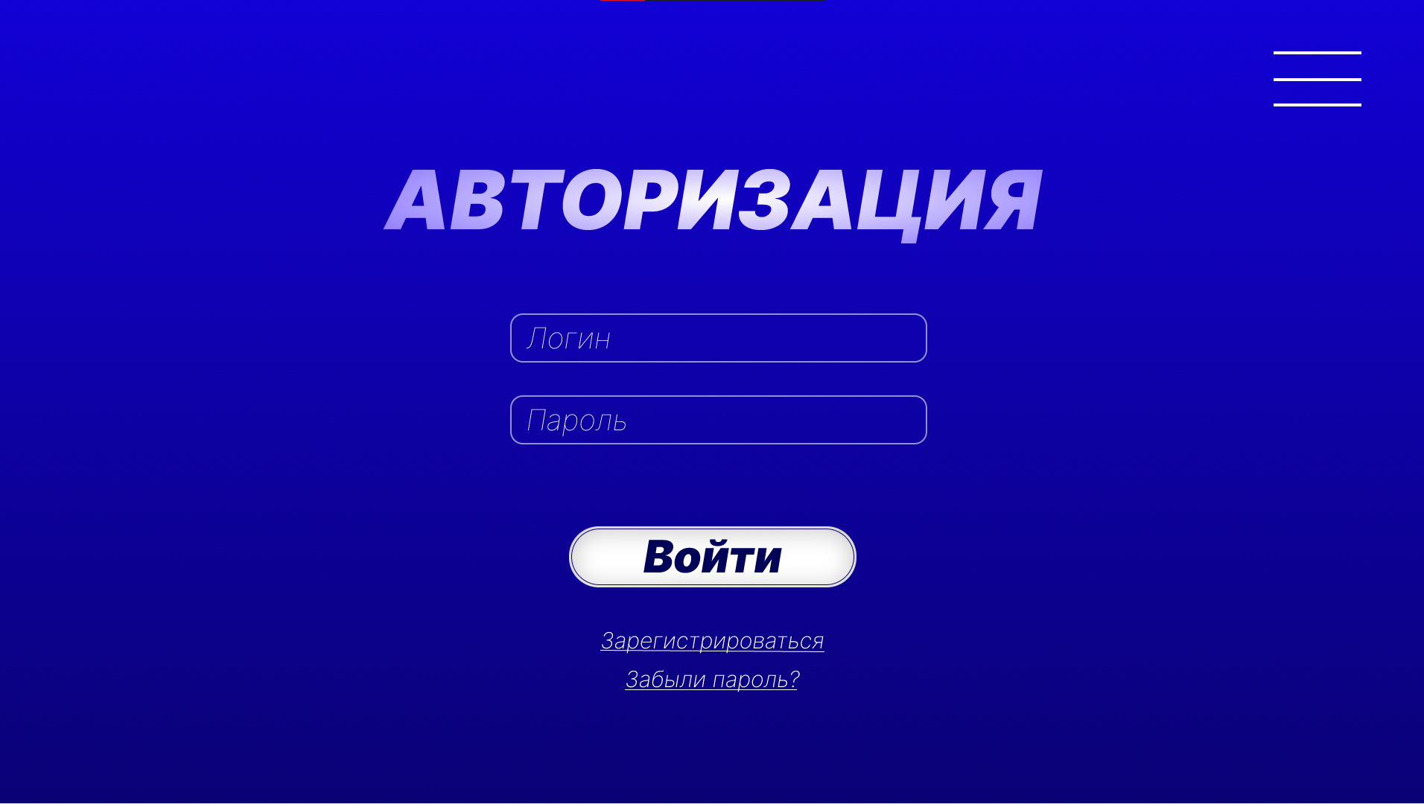
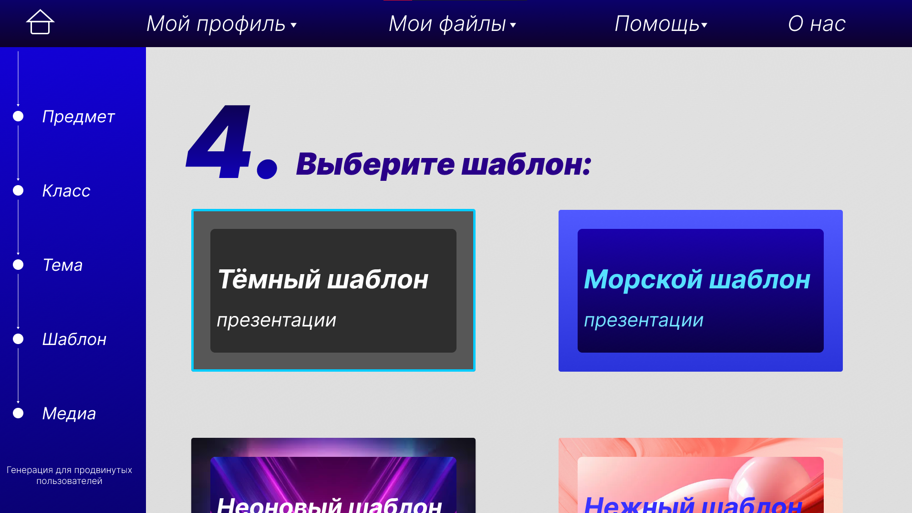
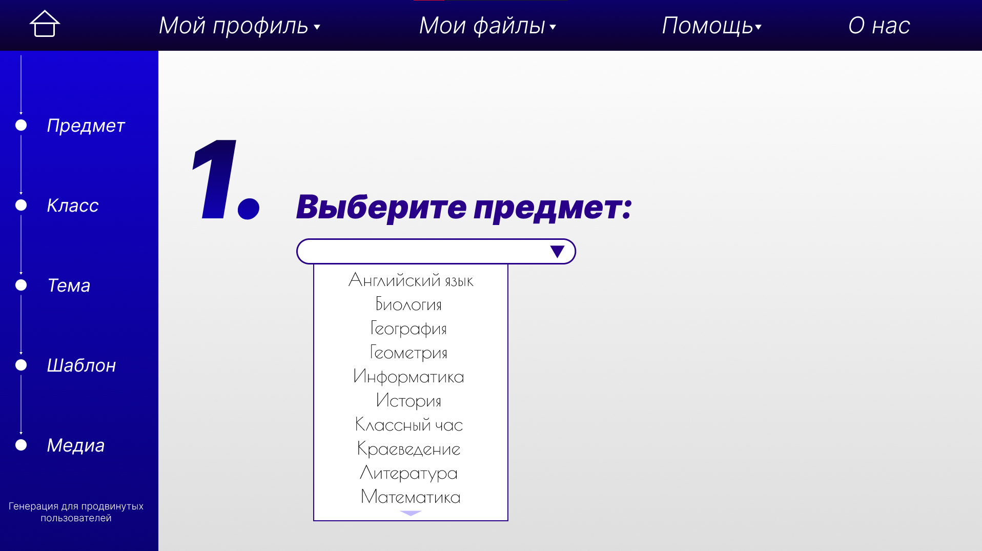
Концепт интерфейса

